Slide 1
Башҡарҙы: Акимова Полина,
Раевка ауылы гимназияһының
8А класы уҡыусыһы
Етәксеһе: Кашапова Г.Ғ.
«БАШҠОРТ ТЕЛЕ - РЕСПУБЛИКАМДЫҢ ДӘҮЛӘТ ТЕЛЕ»
Башҡорт теле көнөнә ҡарата презентация

Slide 2
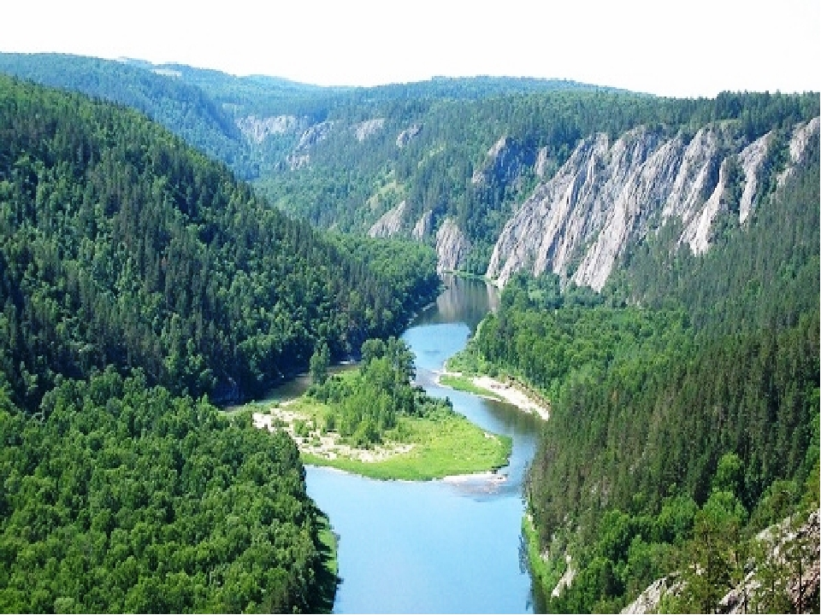
Башҡорт теле

Slide 3
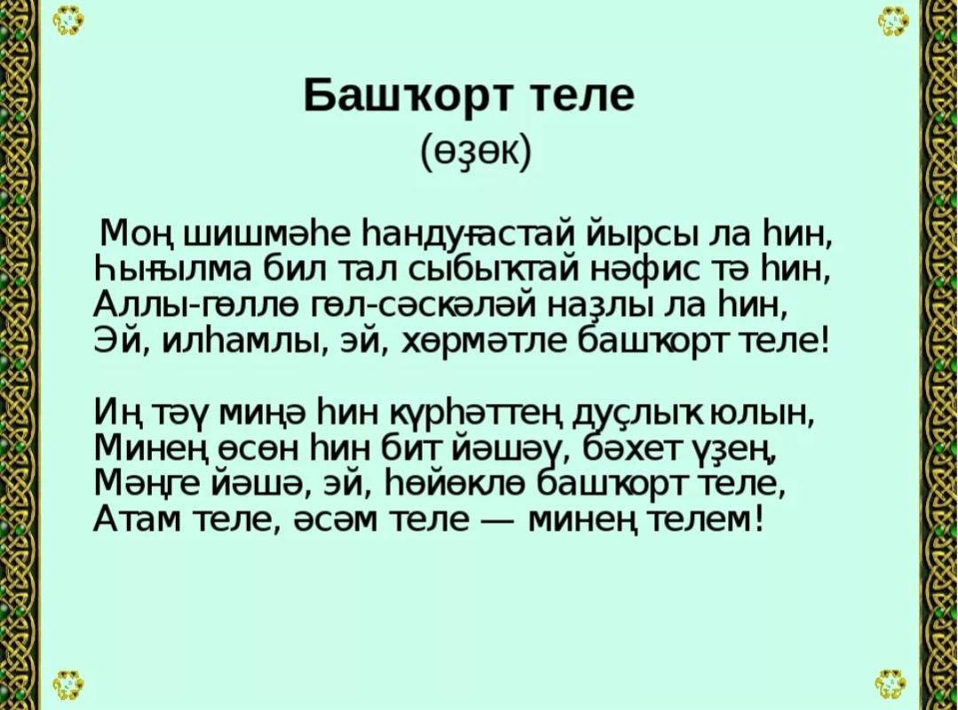

Slide 4
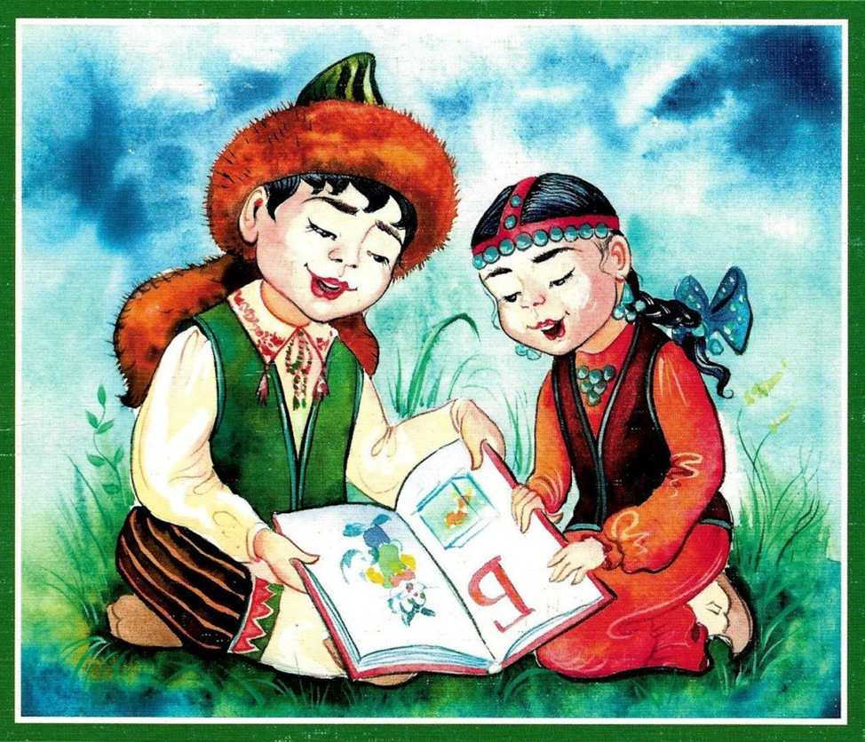

Slide 5
Үҙ әсә телем – минең өсөн матур, иң тәмле тел; үҙ телем – үҙ әйберем булған өсөн ярата күңел.
(М.Ғафури)
Тел үҙенең ҡулланыу өлкәһе ниндәй булыуға ҡарамаҫтан, йәмғиәттең иң ҡиммәтле хазинаһы һанала.
(Ж.Кейекбаев)
Телен һаҡлаған халыҡ – илен яҡлаған халыҡ.
(Р.Шәғәлиев)
Тел – халыҡтың йән һулышы, йәшәйеш ысулы. Тел бар икән, тел йәшәй икән – халыҡ та бар, халыҡ та йәшәй.
(Ш.Анаҡ)

Slide 6
Донъяла һәр кемгә иң ҡәҙерлеһе-
үҙ туған теле.
Үҙ туған теле барҙың, үҙ туған рухы бар.
Әсә телендә кеше донъяны, донъя матурлығын белә башлай.
Уның шул телдә фекерләү ҡеүәһе,
зауығы формалаша.
Уй күрке- тел икән,тел күрке-һүҙ.
Һүҙе яғымлының үҙе лә яғымлы, теле матурҙың күңеле лә матур.
Ғ. Хөсәйенов

Slide 7



Slide 8
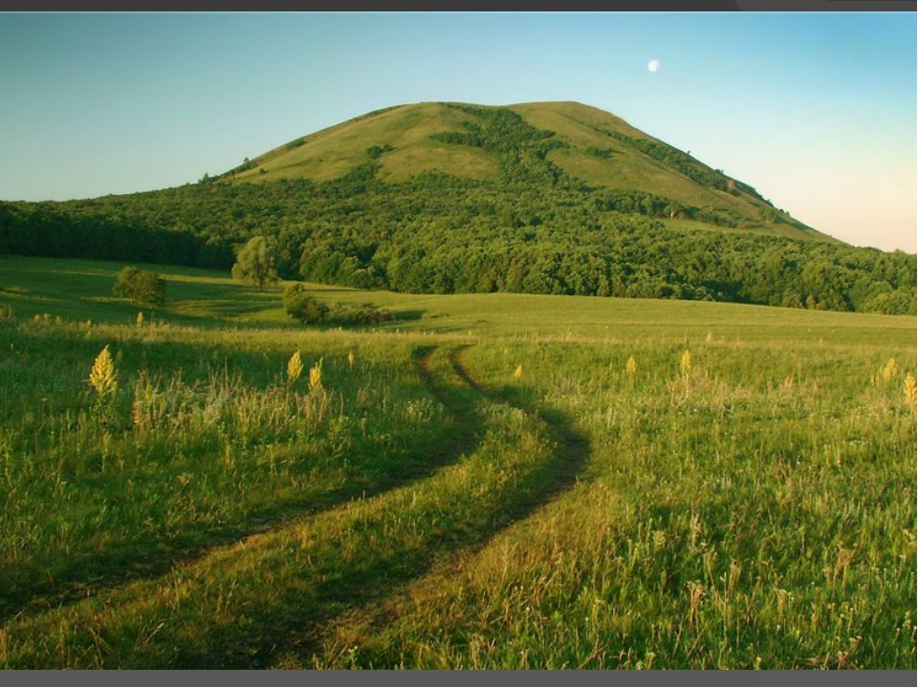
Үҙ илемдә, үҙ телемдә
Үҙ халҡым йырын йырлау –
Атайымды, әсәйемде,
Туған халҡымды ҙурлау.
(Р.Ниғмәтуллин)

Slide 9
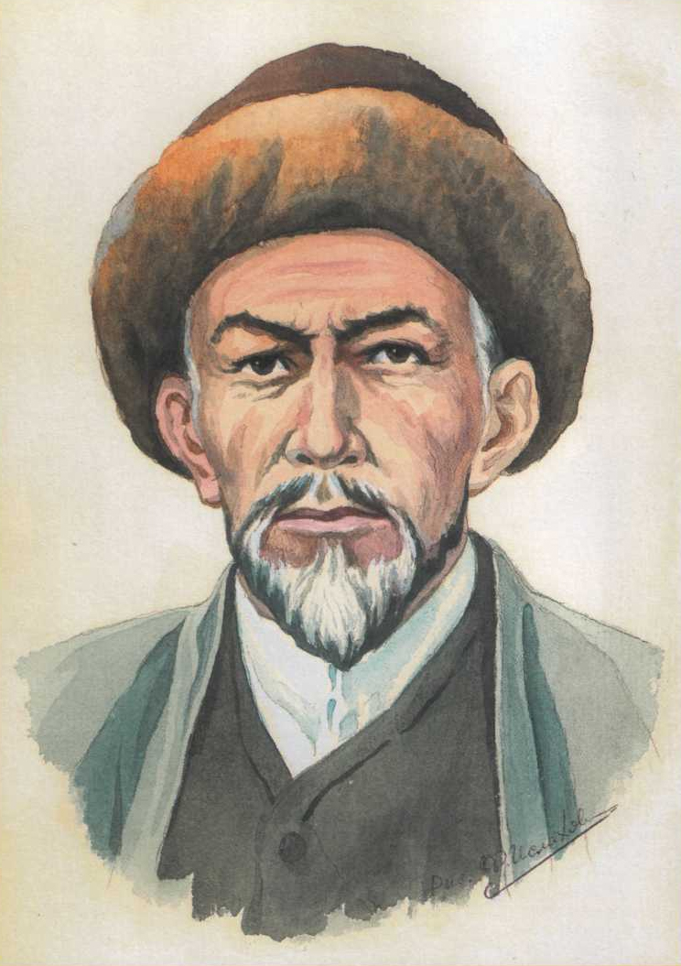
М.Аҡмулла – мәғрифәтсе- шағир, яҡтылыҡ йырсыһы.

Slide 10

Башҡорттарым, уҡыу кәрәк!
Башҡорттарым, уҡыу кәрәк, уҡыу кәрәк!
Арабыҙҙа наҙандар күп, уҡыу һирәк.
Аңғыра айыуҙан Уралдағы ҡурҡҡандай,
Эй, туғандар, наҙанлыҡтан ҡурҡыу кәрәк!
Илтифат ит: уҡыуҙалыр шәрафәттәр,
Яһиллектән килә ятыр ҙур афәттәр.
Уҡығандар күктә осор, һыуҙа йөҙөр,
Юҡтыр унда әүлиәлек, кәрамәттәр.
Уҡығанға был донъяла жәләл булыр,
Харам тигән күп шәйҙәр хәләл булыр.
Ырыҫ, дәүләт шишмәһен асам тиһәң,
Ғилем-һөнәр берҙән-бер әмәл булыр.
Алтыға берҙе ҡушып, һан ун булмай,
Сәғәтте алға бороп, төн көн булмай.
Белемлелек — арыҫландан көслө батыр,
Шуға атланмай, һинең төшөң һис өн булмай.

Slide 11
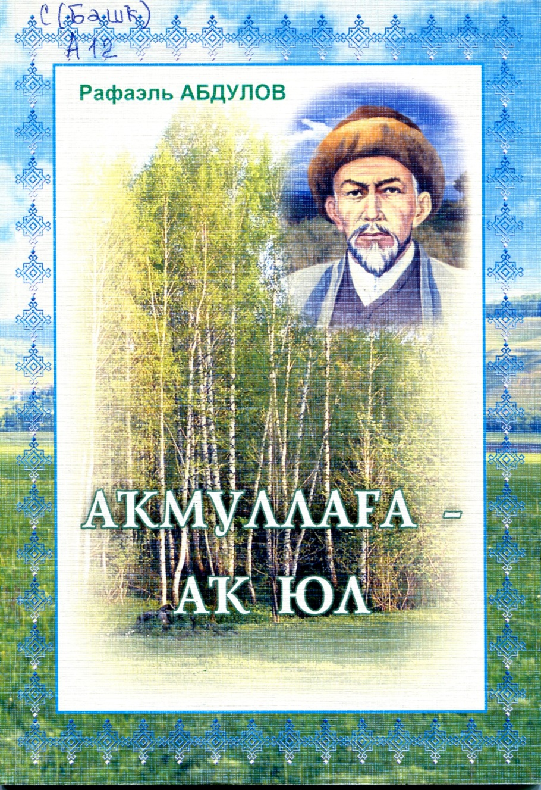
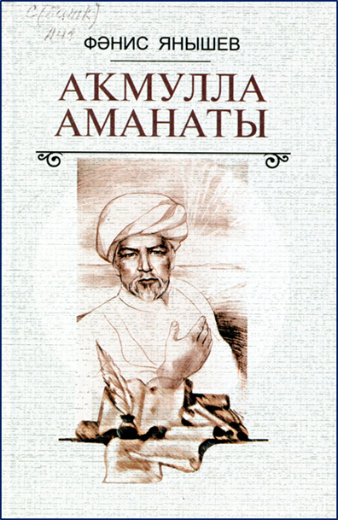

Slide 12
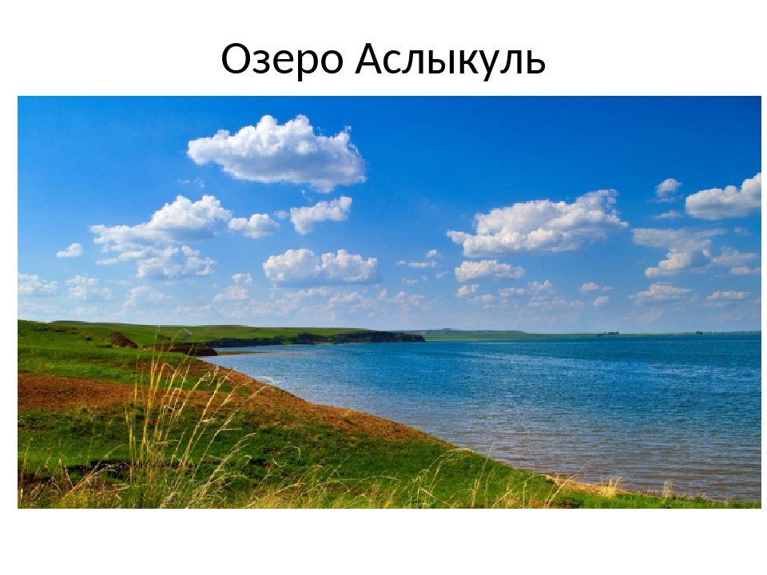
Данлы ерҙең, ғәзиз ерҙең
Улы булып тыуған көнөм,
Рәхмәт һиңә!
Йыр булырлыҡ һүҙҙәр биргән
Матур телем, туған телем
Рәхмәт һиңә!

Slide 13


